Slide 1


『西東京市
日本語スピーチコンテスト2024』
2024年10月６日（日）13:00 から
J:COMコール田無 にて
【主催】NPO法人 西東京市多文化共生センター
【共催】西東京市

Slide 2


～～～もくじ～～～

Slide 3

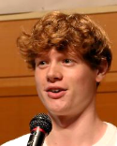
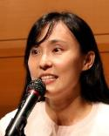
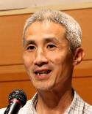
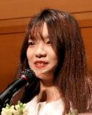
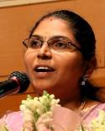
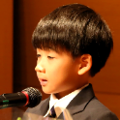
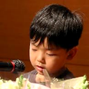
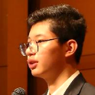
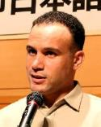
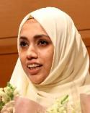
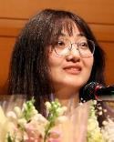
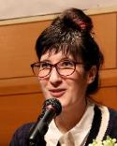
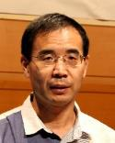
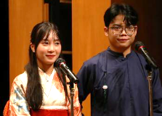

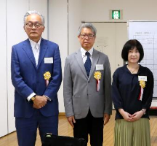

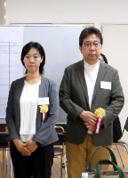

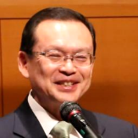
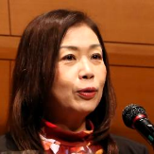
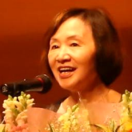

【参加者の皆さん】
〔発表者〕
〔子どもメッセージ〕
リ チャンスウ
コウ コゾエ
オウ サワタカ
フィリップ マーカス
デルランさん
キム ジョンスク
さん
トウ エイセイ
チョウ オウショウ
ガネサン サラニヤ
さん
李 戦書さん
高 子添さん
王 澤岩さん
鄧 永生さん
張 桜瀟さん
〔司会者〕
ガルビー アナス
さん
カン アルビナ
さん
チン エン
ヴァジェニナ ヴィクトリアさん
マ キョウケイ
左：ヴ ティ ゴック ジェップさん
右：グエン スアン フーさん
陳 燕さん
馬 洪卿さん
〔審査員〕
〔市民審査員
の皆さん〕
池澤 隆史
西東京市長
高橋 桂子 武蔵野大学
ランゲージセンター
山辺 真理子
NIMIC代表
-1-

Slide 4
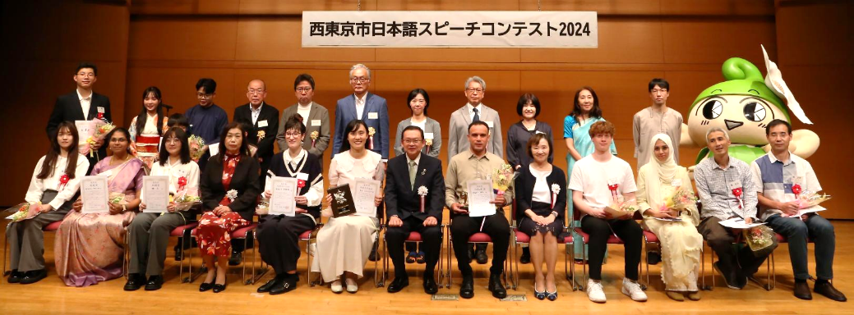

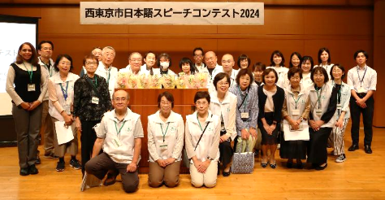

【記念撮影】
● 発表者・審査員・アトラクション・司会者
● 実行委員・スタッフ
-２-

Slide 5

-３-

Slide 6

-４-

Slide 7

-５-

Slide 8

-６-

Slide 9

子どもたちからのメッセージ
-７-

Slide 10
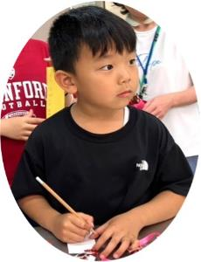
-８-

Slide 11
-９-

Slide 12

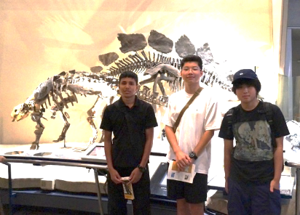
外国につながる子どもたちの応援を
よろしくお願いします！
-１０-

Slide 13

日本語スピーチ
-１１-

Slide 14
-１２-

Slide 15
-１３-

Slide 16

-１４-

Slide 17

-１５-

Slide 18
-１６-

Slide 19

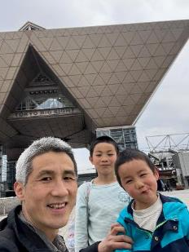
-１７-

Slide 20
-１８-

Slide 21
-１９-

Slide 22

-２０-

Slide 23


-２１-

Slide 24

-２２-

Slide 25
-２３-

Slide 26
-２４-

Slide 27
-２５-

Slide 28
-２６-

Slide 29

-２７-

Slide 30
-２８-

Slide 31
-２９-

Slide 32
-３０-

Slide 33
-３１-

Slide 34

市民審査員をして
-３２-

Slide 35

-３３-

Slide 36


司会者メッセージ
-３４-

Slide 37

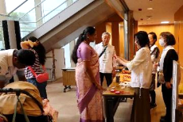
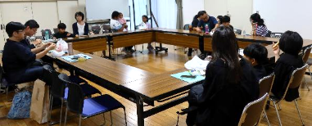
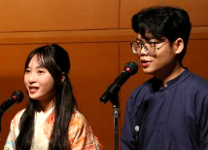
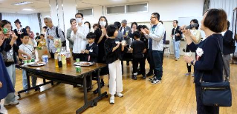
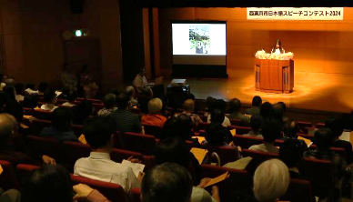
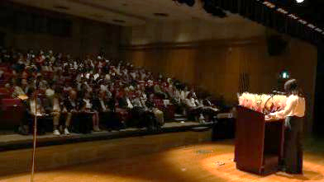
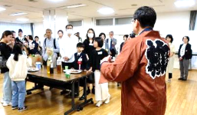

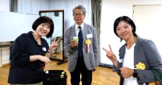
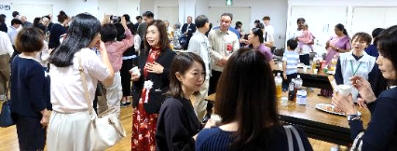
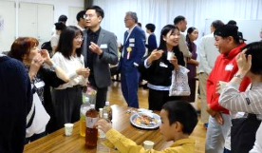
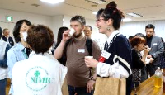
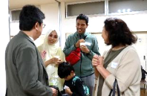
【会場風景】
● 受付周辺
● 控室の様子
● 司会の二人
● 交流会
● 発表
風景
-３５-

Slide 38
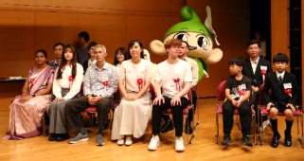
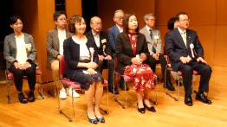
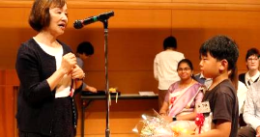
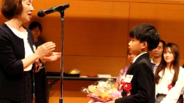
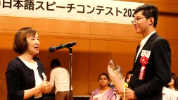
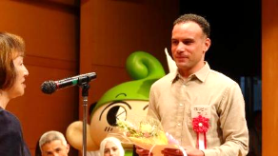
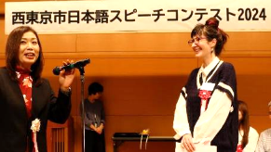
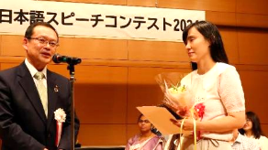
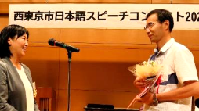

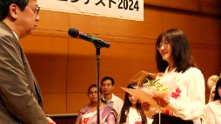
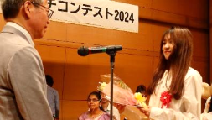
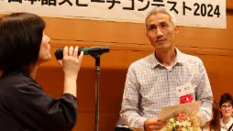
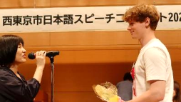
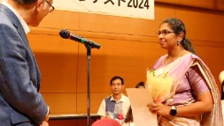


【表彰式】
● 特別賞
リ チャンスウ
コウ コゾエ
オウ サワタカ
● NIMIC賞
● 武蔵野大学学長賞
● 西東京市長賞
李 戦書さん
高 子添さん
王 澤岩さん
マ キョウケイ
馬 洪卿さん
ガルビー アナスさん
ヴァジェニナ ヴィクトリアさん
キム ジョンスクさん
チョウ オウショウ
張 桜瀟
さん
● 敢闘賞の皆さん
チン エン
トウ エイセイ
陳 燕さん
鄧 永生さん
フィリップ マーカス デルランさん
ガネサン サラニヤさん
カン アルビナさん
-３６-

Slide 39








【アトラクション】
シタール
タブラ
原田康生さん
沼沢ゆかりさん
-３７-

Slide 40

【観客の皆さんの
アンケート結果】
観客の皆さんの声
-３８-

Slide 41



【ポスター・チラシ】
【発表者募集チラシ】
【市民審査委員募集チラシ】
-３９-

Slide 42




【プログラム】
-４０-

Slide 43






【協力】
【主催】
～ともに住み、ともに生きる～
NPO法人西東京市多文化共生センター
（通称、NIMIC（ニミック））
異なる背景を持つ人々が 互いの違いを理解し
尊重し合って ともに地域で暮らす「多文化共生のまち」 を目指して活動しています。
「外国人にとって住みやすいまちは、みんなが住み
やすいまち」と考え、外国人の支援、交流の場つくり、
受け入れる地域社会の啓発活動 など を行っています。
市からの委託で
外国人相談窓口
西東京市多文化
共生センターを
運営しています。
〒188-0012
東京都西東京市南町 5-6-18 イングビル1F
ホームページ：https://www.nimic.jp/
E-mail ： info@nimic.jp
Facebook ： www.facebook.com/nimic.nishitokyo
X ： https://twitter.com/NIMICNishitokyo
Instagram： https://www.instagram.com/nimic_1129/
-４１-

Slide 44








【協賛いただいた皆さま】1/3
心にしみる
アニメを
子どもたちに･･･
西東京市医師会は、平成１５年４月に旧田無医師会と旧保谷医師会が合併し、西東京市医師会として発足しました。 今年で２１年を迎えた新しい医師会です。
現在、６病院、１２１ 診療所の開設者及び勤務医からなり２９２名が入会しております。 西東京市医師会は会員の医学水準向上のための学術団体であり、利益追求ではなく公益を目的とする組織です。 西東京市及び周辺地域の住民の健康の維持増進のために、特に西東京市の行政とは協力し合って活動しています。 これまでの医師会の事業については、医師会ホームページの会長挨拶でも紹介しておりますのでご覧ください。
〒202-0013 西東京市中町1-1-5 西東京市中町分庁舎
TEL：042-421-4328 FAX：042-424-3729
https://www.nishitokyo-med.jp
田無駅南口店
毎日のくらしに
セブン-イレブン
セブン-イレブンなら生活のすべてが揃います
★住民票、印鑑証明の交付サービス
★「見守り活動」「地域防犯活動」
「市広報配布活動」などへ協力
ちかくて便利
〒188-0012
東京都西東京市南町 5-5-2
電話 042 (461) 3900
-４２-

Slide 45






【協賛いただいた皆さま】2/3
＜診療科目＞
犬 ・ 猫 ・ 各種小動物 等
入院設備 ・ ペットホテル完備
トリミングサロン
お問合せ ・ ご予約は
ＴＥＬ ０４２－４７６－８８６８
東久留米市役所向かい
〒２０３－００５３
東久留米市本町３－８－１８
農業体験農園
トミー倶楽部
〒202-0013
東京都西東京市中町6-8-22
TEL 042-478-7175
〒188-0011
東京都西東京市田無町5-5-12
  田無総合福祉センター内
  TEL 042-466-2033
  FAX 042-463-6621
  http://www.0424ha.com/
-４３-

Slide 46






【協賛いただいた皆さま】3/3
のびのびと明るく、はつらつとした 元気な子の育成
ひとりひとりに目がとどく保育を！
http://www.meiseiyouchien.com
mail : info2@meiseiyouchien.net
188-0004 西東京市西原町 2-2-3 Tel.４６１－８５１７
以上、14の皆さまです。
ご協力ありがとうございました。
西東京市日本語スピーチコンテスト2024
2024年12月発行
編集・発行： NPO法人西東京市多文化共生センター
連絡先： 〒188-0012 東京都西東京市南町5-6-18
Tel/Fax ： 042（461）0381
E-mail： info@nimic.jp
実行委員： 安藤 恵 岩野 英子 加藤 祐子 川田 貴美 櫻井 裕子
(五十音順) 清水 智子 関口 和子 高橋 二朗 竹村 正和 田辺 俊介
田村 久教 寺本 雄之輔 深田 みのり 古川 美由紀
三村 志津子 宮原 健 山辺 真理子
-４４-

